Slide 1
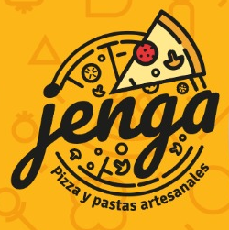

Gestión de pedidos para el restaurante Jenga
Integrantes:
Maria Belen Ceron
Alex Chicaiza
Elian Llorente

Slide 2
Resumen Ejecutivo
El presente proyecto tiene como finalidad presentar el análisis y diseño de un software que gestionará pedidos a domicilio para el restaurante Jenga

Slide 3
Introduccion
Las cadenas de restaurantes cuentan con alto número de consumidores que deben ir al establecimiento para conocer sus productos, precios y promociones disponibles y hacer largas colas para ser atendidos

Slide 4
CAPITULO I

Slide 5
1.1. Titulo del Proyecto
Gestión de pedidos para el restaurante Jenga
1.2.1 Objetivo General
1.2.2 Objetivos Específicos
Realizar un análisis y diseño de software para automatizar las promociones del restaurante Jenga mediante un aplicativo web.
Realizar la matriz HU de historias de usuarios.
Elaborar los entregables, basados en las métricas V3, ASI, DSI, OO, de la etapa de análisis y diseño.
Elicitar requisitos funcionales, análisis de clases, de casos de uso, diseño de clases y diseño físico de datos.
Realizar casos de prueba unitarias y reporte de errores.
1.2. Sistema de Objetivos

Slide 6




Alcance
Etapa de analisis
Etapa de diseño
Definir claramente el problema que se desea resolver o el sistema que se desea crear. Identificar los componentes principales que integrarán el sistema.
En este proceso se utiliza la información recolectada en la etapa anterior y la principal tarea a desarrollar es un modelo o las especificaciones del sistema.
Etapa de desarrollo
Etapa de pruebas
Funcionalidad del desarrollo
Consiste en asegurar que los componentes individuales que integran al sistema o producto cumplen con los requerimientos de las especificaciones (ERS)

Slide 7
1.4 Definición y Justificación del Problema
Este proyecto se realiza con la finalidad de automatizar tareas que el restaurante tiene que hacer como lo es el gestionar los pedidos a domicilio mediante el uso de llamadas telefónicas hacían el restaurante lo que hace que se necesite más personal que se dedique a atender las llamadas de los clientes. Con el aplicativo realizado se garantiza la posibilidad de que solo 1 persona este a cargo del sistema y no varias como lo suele hacer el restaurante actualmente.

Slide 8
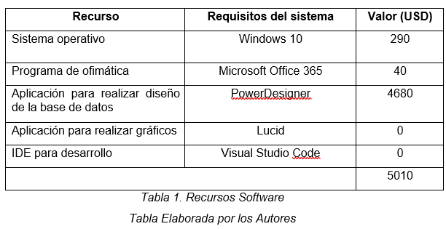
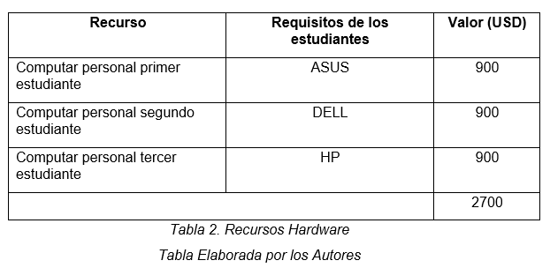
1.5 Presupuesto
1.5.1 Recursos Hardware y Software

Slide 9
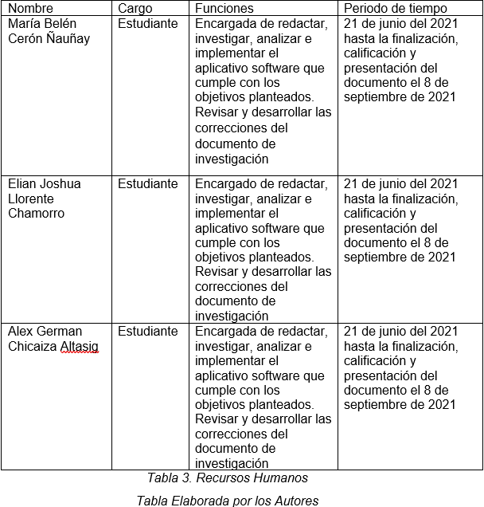
1.5.2 Recursos Humanos

Slide 10
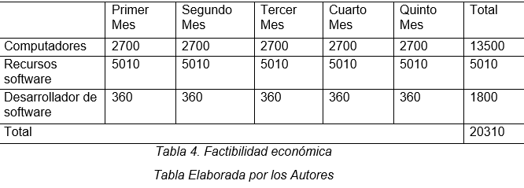
1.5.3 Factibilidad Económica

Slide 11
CAPITULO II

Slide 12
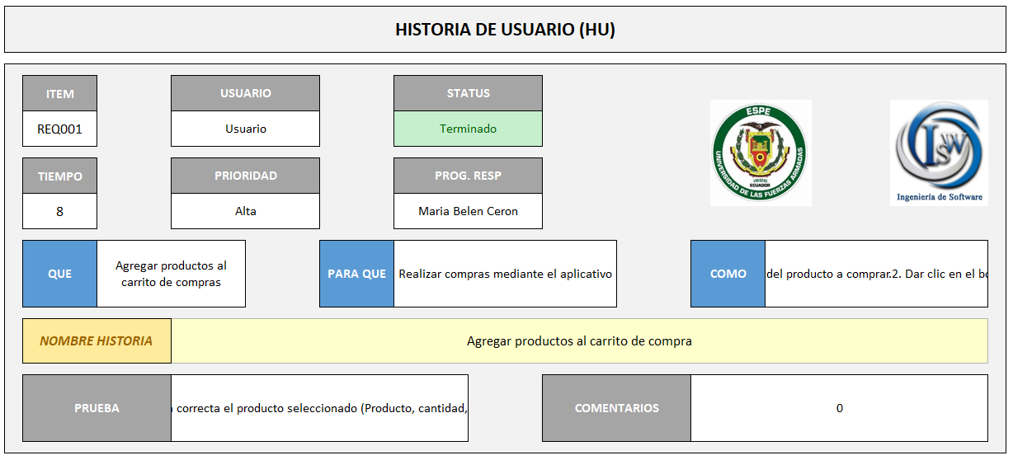
2.1 Modelamiento del Negocio y sus Entregables
2.1.1 Documentos de Caso de Uso Historias de Usuario

Slide 13
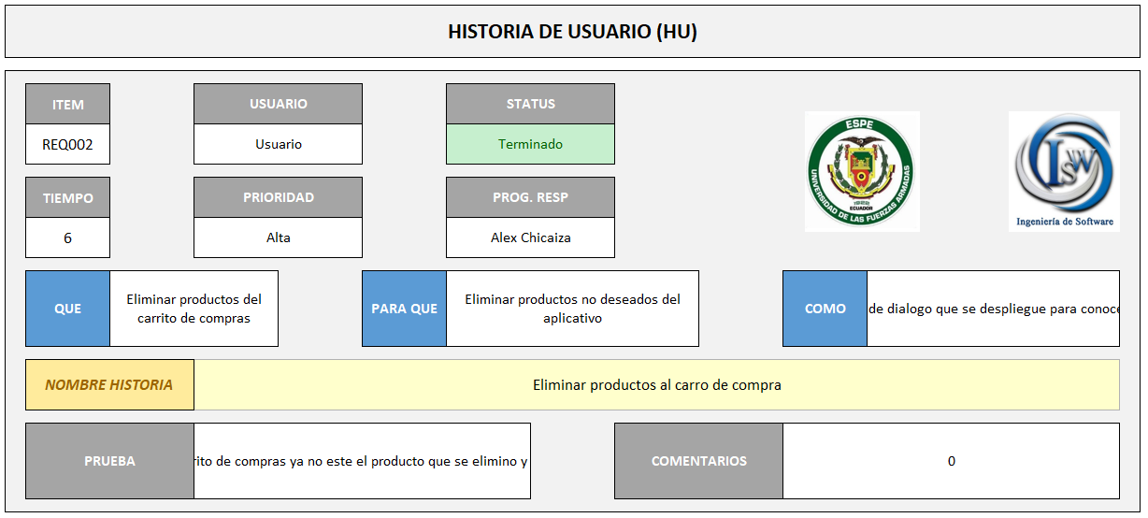

Slide 14
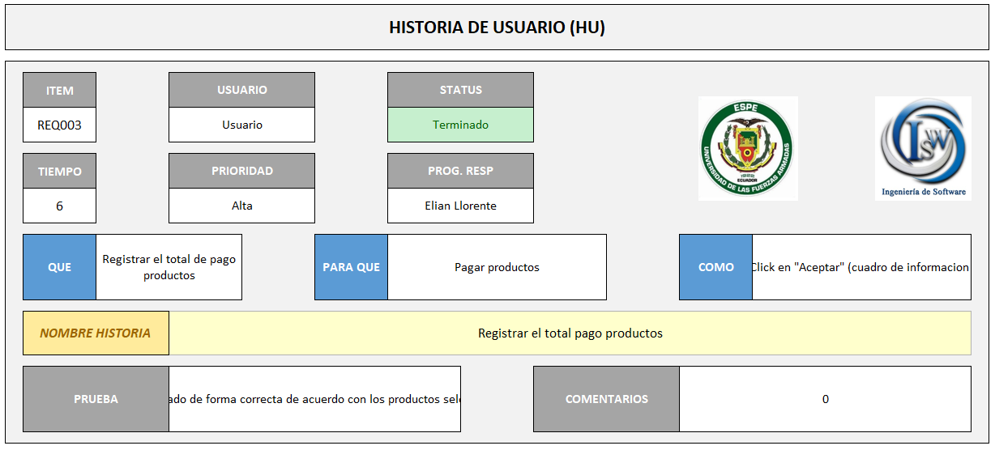

Slide 15
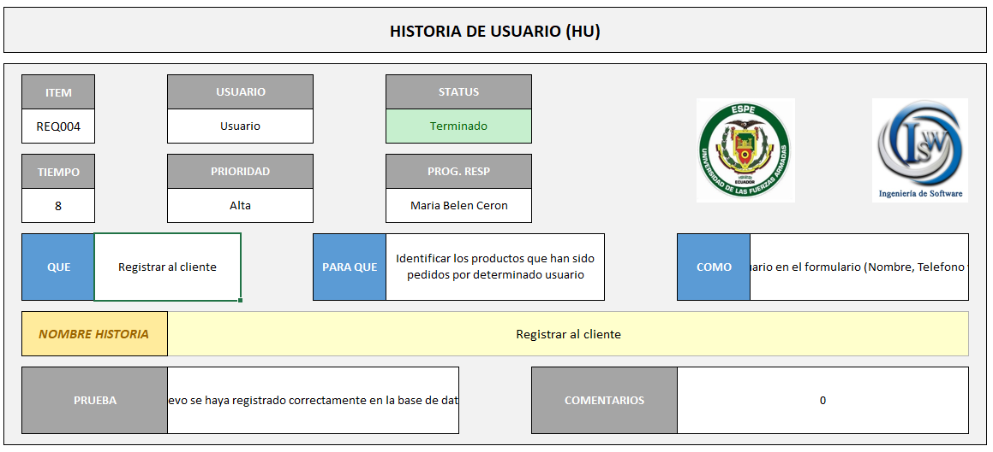

Slide 16


Slide 17
2.2 Definición de Requerimientos
2.2.1 Especificación de Requerimientos de Software
Id. Requerimiento | REQ01
Nombre | Agregar productos al carrito de compras
Actor | Usuario
Descripción | Añadir productos al carrito de compras y que se queden hasta que se decida realizar o no la compra.
Entradas | Cantidad de productos
Salidas | Interfaz del Sistema: Aumentar la cantidad de productos Añadir al carrito
Proceso | 1. Agregar la cantidad del producto a comprar. 2. Dar clic en el botón "Añadir al carrito"
Precondiciones | Verificar que en el carrito de compras se haya añadido de manera correcta el producto seleccionado (Producto, cantidad, precio unitario, precio total) y además el uso de pruebas unitarias
Post condiciones | Realizar la compra
Efectos Colaterales | Si no hay nada en el carrito de compras no se puede realizar ninguna compra
Prioridad | Alta

Slide 18
Id. Requerimiento | REQ02
Nombre | Eliminar productos del carrito
Autor | Usuario
Descripción | El aplicativo deberá permitir eliminar productos que no deseados
Entradas | Quitar productos del carrito
Salidas | Interfaz del Sistema: Disminuir la cantidad del producto Quitar del carrito
Proceso | 1. Dar clic en el botón "Eliminar" 2. Dar clic en "Aceptar" del cuadro de diálogo que se despliegue para conocer que en realidad se desea eliminar el producto o fue equivocación
Precondiciones | Verificar que en el carrito de compras ya no esté el producto que se eliminó y usar pruebas unitarias
Post condiciones | Eliminar productos del carrito
Efectos Colaterales | Si no hay nada en el carrito no se puede quitar productos
Prioridad | Alta

Slide 19
Id. Requerimiento | REQ03
Nombre | Registrar el total de pago productos
Actor | Usuario
Descripción | Pagar productos
Entradas | Los productos del carrito de compras
Salidas | Interfaz del Sistema: Vista del total de pago
Proceso | 1. Dar clic en el visualizar pago. 2. Click en "Aceptar" (cuadro de información que muestra el total en dólares).
Precondiciones | Tener productos dentro del carrito de compras
Post condiciones | Compra realizada
Efectos Colaterales | Verificar que el total de pago esté calculado de forma correcta de acuerdo con los productos seleccionados con uso de pruebas unitarias.
Prioridad | Alta

Slide 20
Id. Requerimiento | REQ04
Nombre | Registrar al cliente
Actor | Usuario
Descripción | Identificar los productos que han sido pedidos por determinado usuario
Entradas | Los datos ingresados en el formulario por parte del usuario
Salidas | Interfaz del Sistema: Vista del pedido completo
Proceso | 1. Ingresar los datos personales del usuario en el formulario (Nombre, Teléfono y Dirección) 2. Dar clic en "Siguiente"
Precondiciones | Tener los datos del usuario
Post condiciones | Usuario registrado exitosamente
Efectos Colaterales | Verificar que el usuario nuevo se haya registrado correctamente en la base de datos y usar pruebas unitarias
Prioridad | Alta

Slide 21
Id. Requerimiento | REQ05
Nombre | Registrar el pedido
Actor | Usuario
Descripción | Registrar de manera automática un determinado pedido
Entradas | Los datos ingresados en el formulario por parte del usuario y los productos del carrito de compras
Salidas | Interfaz del Sistema: Vista de la página de inicio
Proceso | 1. Dar clic en "Ordenar"
Precondiciones | Tener productos dentro del carrito de compras y los datos del usuario
Post condiciones | Compra realizada
Efectos Colaterales | Verificar que el pedido, detalle del pedido se hayan registrado en la base de datos correctamente y usar pruebas unitarias
Prioridad | Alta

Slide 22
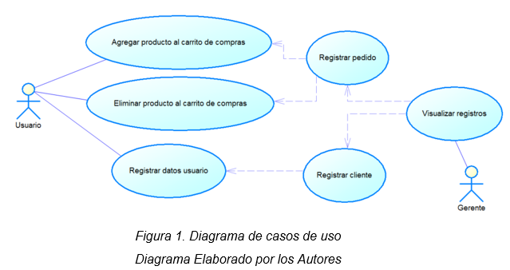
2.2.2 Especificación de Casos de Uso
Escriba el subtítulo aquí

Slide 23
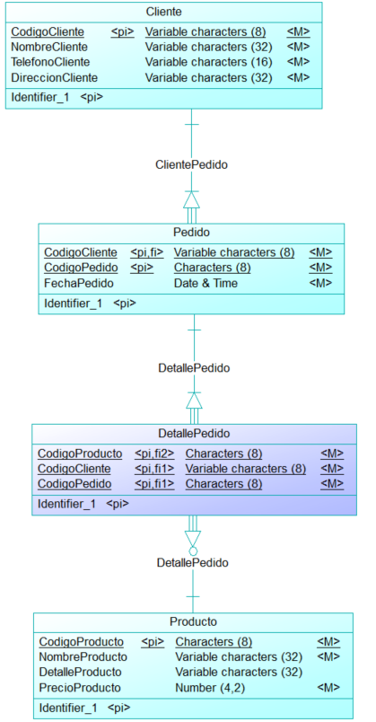
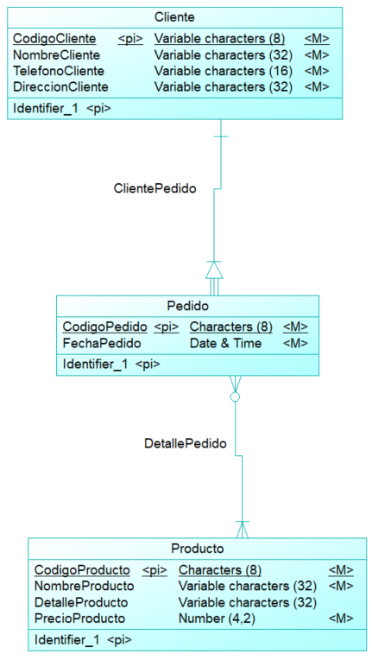
2.3 Análisis y Diseño
2.3.1 Modelo Conceptual
2.3.2 Modelo Lógico

Slide 24
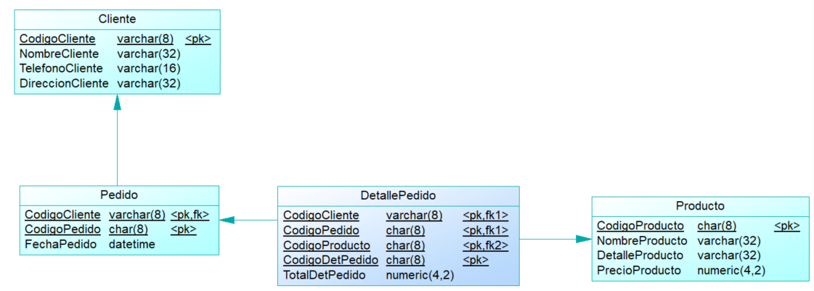
2.3 Análisis y Diseño
2.3.3 Modelo Físico

Slide 25
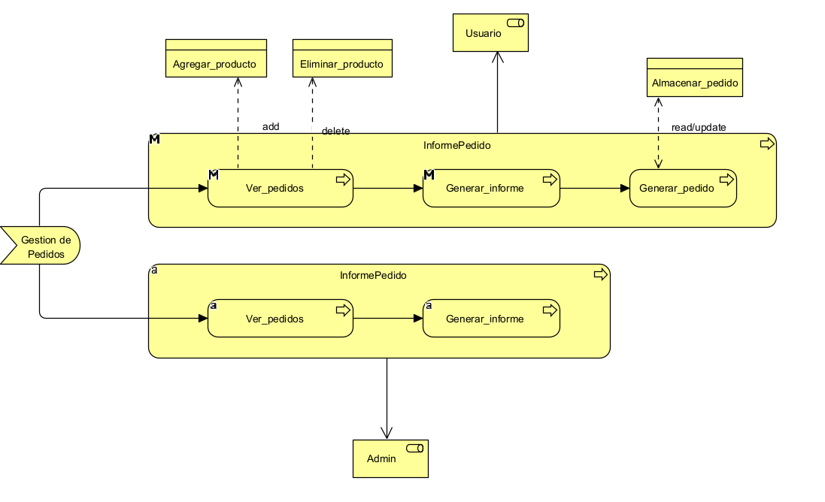
2.4 Implementación
2.4.1 Modelo de Arquitectura General

Slide 26
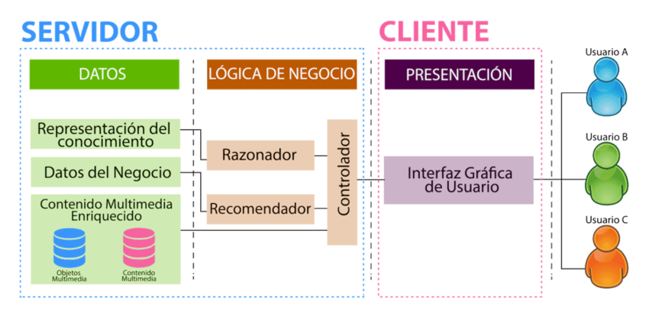
2.4 Implementación
2.4.2 Modelo de Arquitectura Cliente-Servidor

Slide 27
CAPITULO III

Slide 28
3.1 Pruebas
3.1.1 Prueba de Caja Negra
Agregar Comida
Condición de entrada | Clases validas | Clases Invalidas
Agregar-comida | (1) clic sobre el botón “Agregar al carrito” | (2) clic sobre botón distinto al de “Agregar al carrito”
Nº Caso | Clase de equivalencia | Agregar-comida | Respuestas
1 | 1 | Agregar al carrito | Se muestra en el carrito de compras
2 | 2 | - | No se muestra nada en el carrito de compras

Slide 29
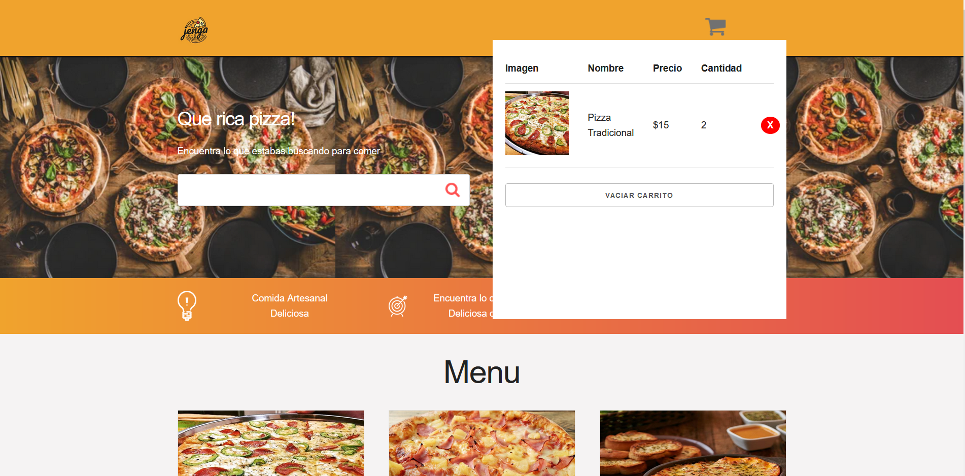
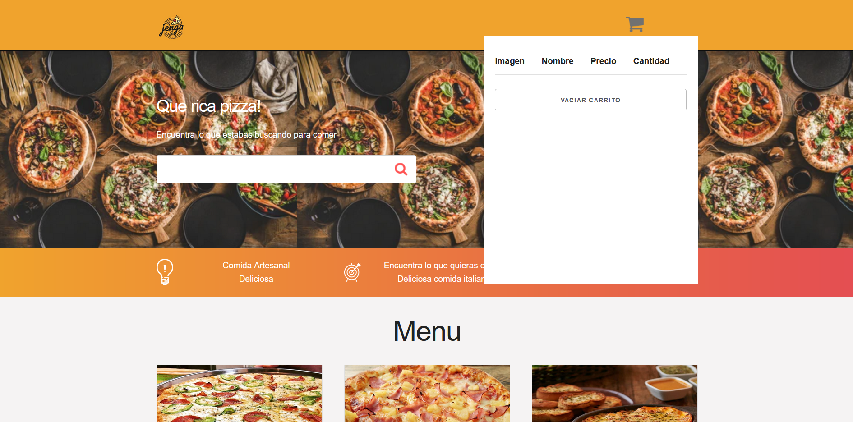
3.1 Pruebas
3.1.1 Prueba de Caja Negra
Agregar Comida

Slide 30
3.1 Pruebas
3.1.1 Prueba de Caja Negra
Registrar clientes
Condición de entrada | Clases validas | Clases Invalidas
Registrar-nombre | (1) letras del abecedario | (2) números (3) blanco
Registrar-teléfono | (4) 10 números | (5) más de 10 números (6) menos de 10 números (7) letras (8) blanco
Registrar-dirección | (9) letras del abecedario y números | (10) blanco

Slide 31
3.1 Pruebas
3.1.1 Prueba de Caja Negra
Registrar clientes
Nº Caso | Clase de equivalencia | Registrar-nombre | Registrar-teléfono | Registrar-dirección | Respuestas
1 | 1,4,9 | Maria Belen Ceron | 0997702037 | Playa Chica y Acceso 5 | Cliente registrado correctamente
2 | 2,4,9 | Maria 12 | 0997702037 | Playa Chica y Acceso 5 | Nombre incorrecto
3 | 4,4,9 | - | 0997702037 | Playa Chica y Acceso 5 | Todos los campos son obligatorios
4 | 1,5,9 | Maria Belen Ceron | 123456789012 | Playa Chica y Acceso 5 | Teléfono incorrecto
5 | 1,6,9 | Maria Belen Ceron | 12345 | Playa Chica y Acceso 5 | Teléfono incorrecto
6 | 1,7,9 | Maria Belen Ceron | 12345ocho | Playa Chica y Acceso 5 | Teléfono incorrecto
7 | 1,8,9 | Maria Belen Ceron | - | Playa Chica y Acceso 5 | Todos los campos son obligatorios
8 | 1,4,10 | Maria Belen Ceron | 0997702037 | - | Todos los campos son obligatorios

Slide 32
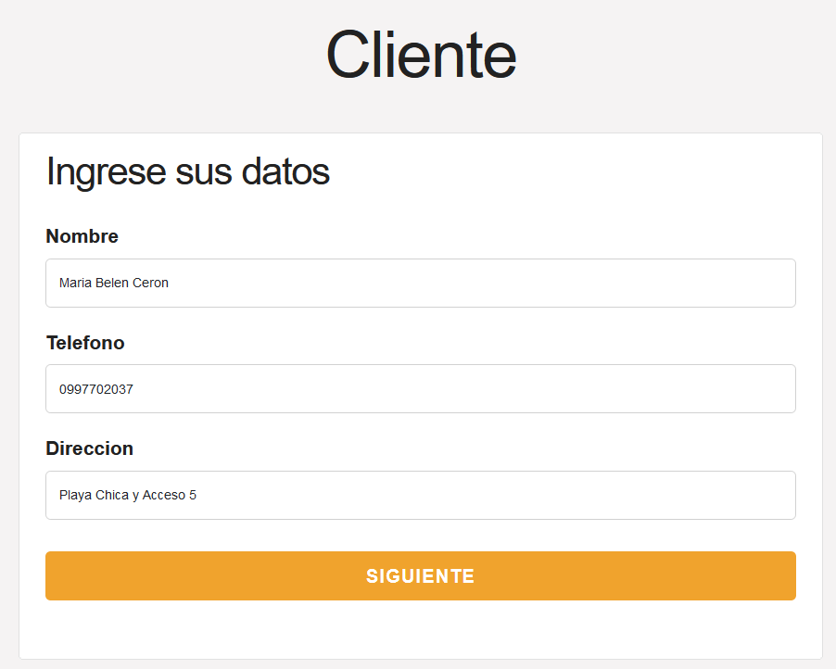
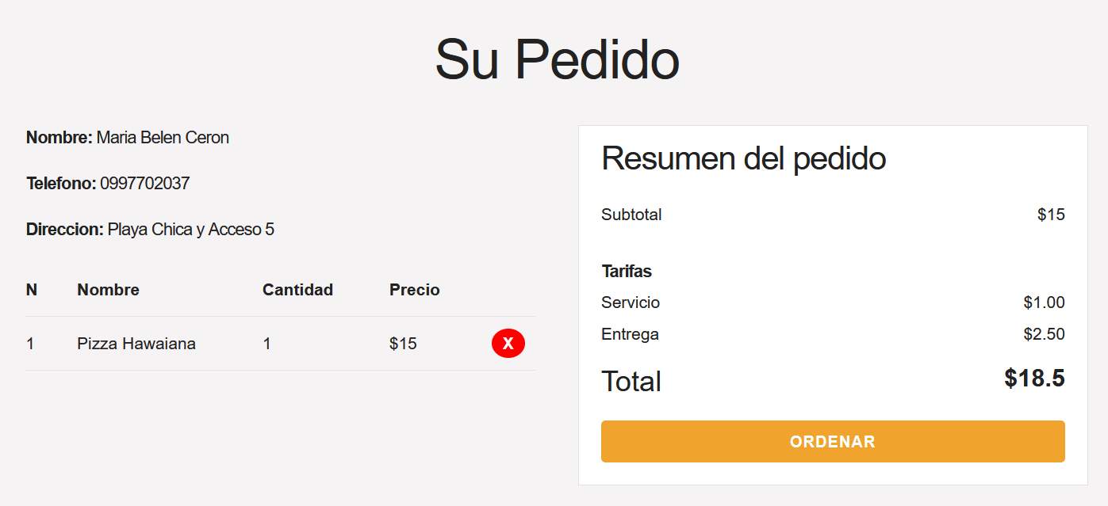
3.1 Pruebas
3.1.1 Prueba de Caja Negra
Registrar clientes

Slide 33
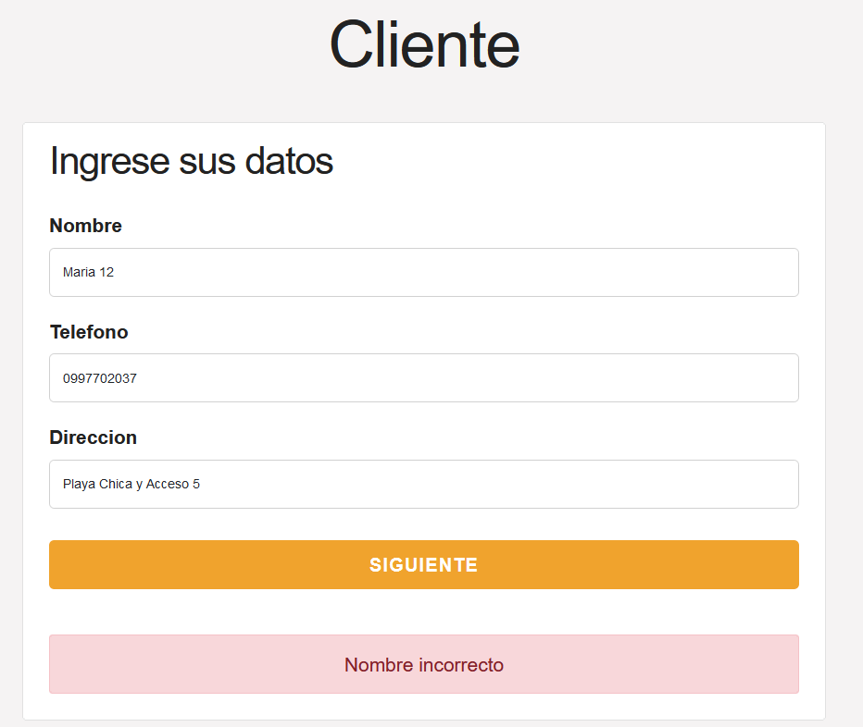
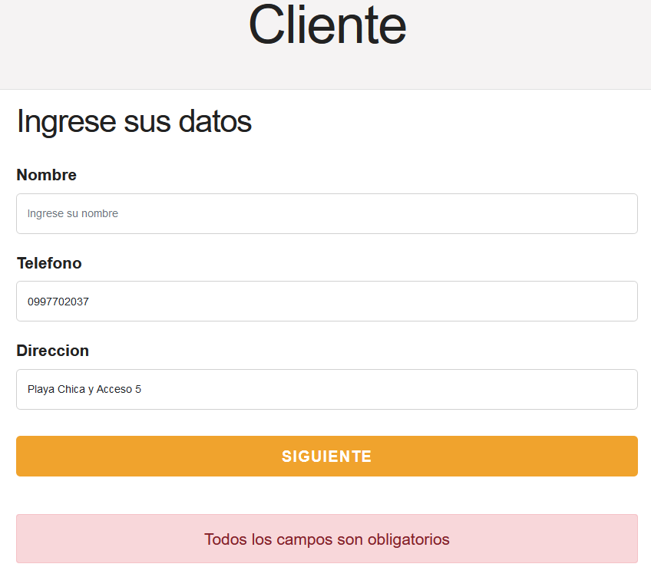
3.1 Pruebas
3.1.1 Prueba de Caja Negra
Registrar clientes

Slide 34
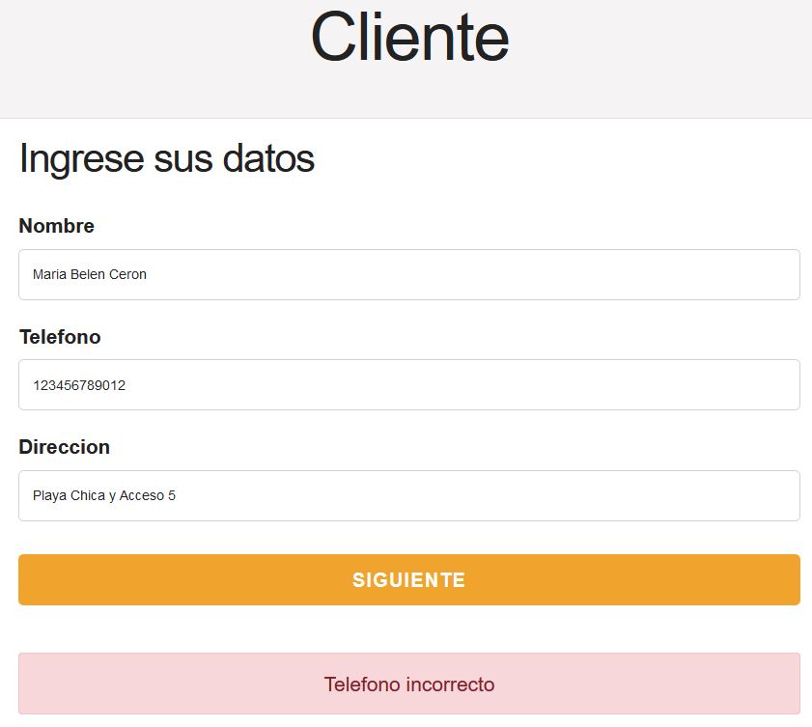
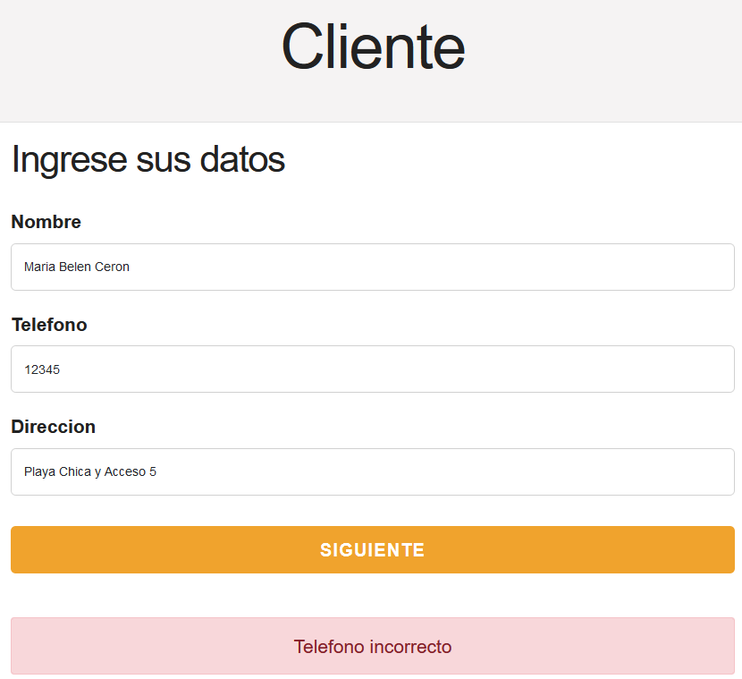
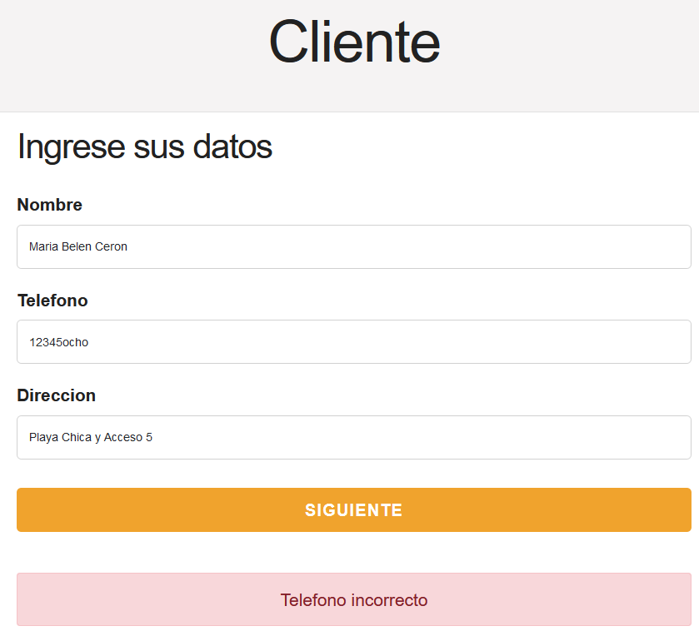
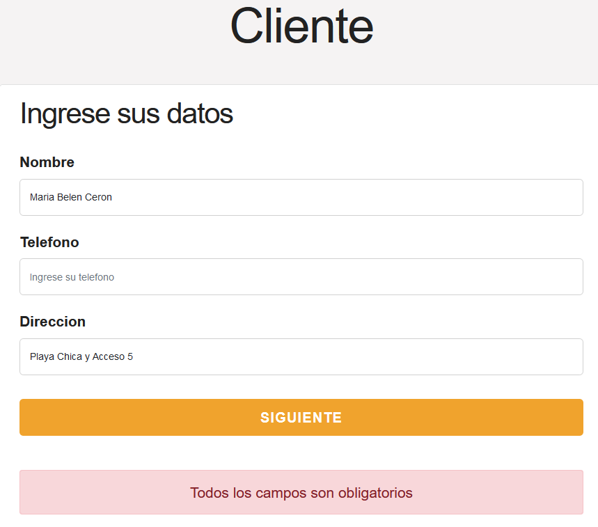
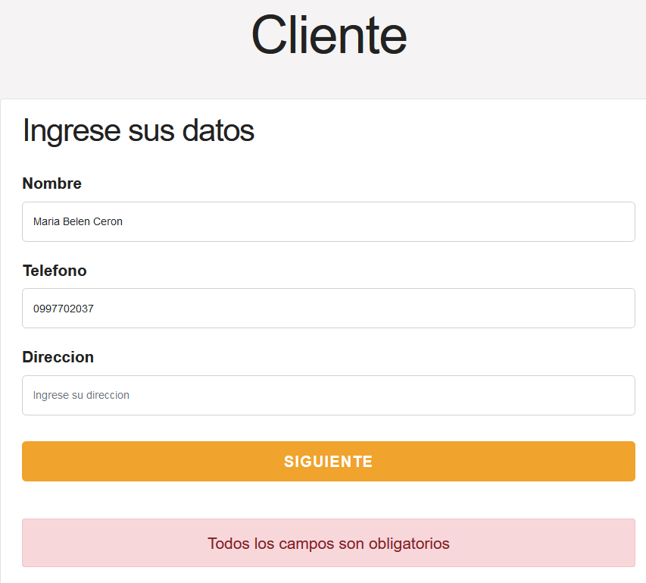

Slide 35
3.1 Pruebas
3.1.2 Prueba de Caja Blanca
Agregar Comida
Código fuente
function agregarComida(e) { e.preventDefault(); if (e.target.classList.contains("agregar-carrito")) { const comidaSeleccionado = e.target.parentElement.parentElement; leerDatosComida(comidaSeleccionado); } }

Slide 36
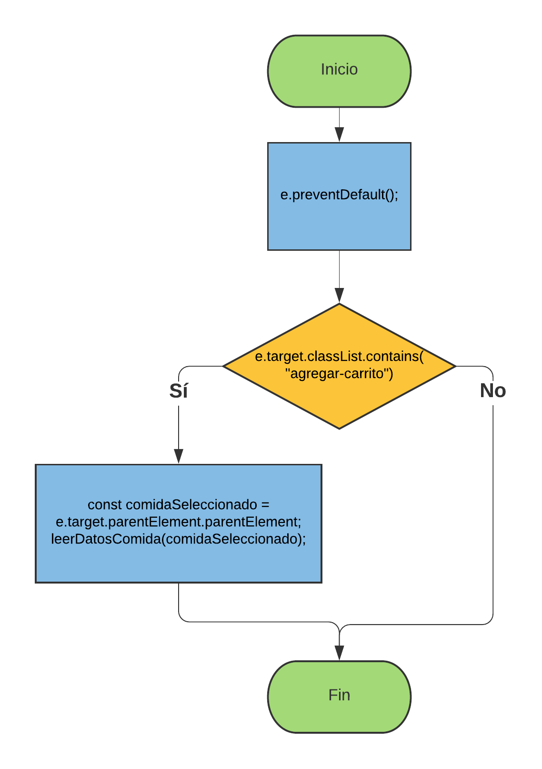
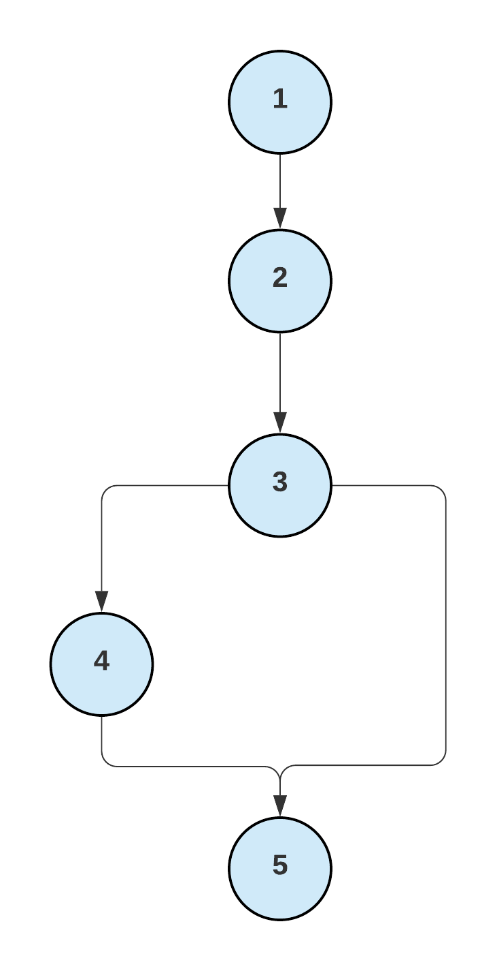
3.1 Pruebas
Grafo
Diagrama de flujo
3.1.2 Prueba de Caja Blanca
Rutas
R1: 1, 2, 3, 4,5
R2: 1, 2, 3,5

Slide 37
3.1 Pruebas
3.1.2 Prueba de Caja Blanca
Complejidad ciclomática
Se puede calcular de las siguientes formas:
V(G) = número de nodos predicados(decisiones)+1
V(G)=1+1=2
V(G) = A – N + 2
V(G)= 5– 5 + 2 = 2
DONDE:
P: Número de nodos predicado
A: Número de aristas
N: Número de nodos

Slide 38
CAPITULO IV

Slide 39

Conclusiones y Recomendaciones

Slide 40
¡GRACIAS!

